Slide 1
Webová aplikácia na generovanie životopisov
Patrik Cyprian
Zuzana Dankovčíková
Peter Köberling
Jozef Živčic

Slide 2
Zadanie
Tento projekt má za cieľ vytvoriť webovú aplikáciu v programovacom jazyku Java, ktorá umožní vygenerovať životopis. Aplikácia umožní nasledujúce:
Vytvoriť si profil. Aplikácia bude umožňovať registráciu a následne autentizáciu užívateľa.
V tomto profile vyplniť základné údaje obecne používané v životopisoch (prac. skúsenosti, vzdelanie, kontaktné informácie) a tieto budú uložené v XML súboroch či (alternatívne XML databáze).
Vygenerovať si životopis vo formáte PDF.
Aplikácia bude obsahovať jednoduchý preklad tých častí CV, ktoré sú obecné (napríklad hlavička "Vzdelanie", "Education"). K vygenerovaniu životopisu využite Latex. Najskôr skonvertujte XML pomocí XSLT transformácie a následne spustite Latex k vygenerovaniu PDF.
Ako servletový kontajner použite buďto Jetty alebo Tomcat.
Projekt musí byť jednotkovo testovaný.

Slide 3
Rozdelenie práce
Frontend a servletová logika
Servisná vrstva
JSON & XML transformácie,
XML Schéma
XSLT Transformácia

Slide 4
Organizácia
Github
Branches
Interfaces
Issues
Kontrolné body

Slide 5
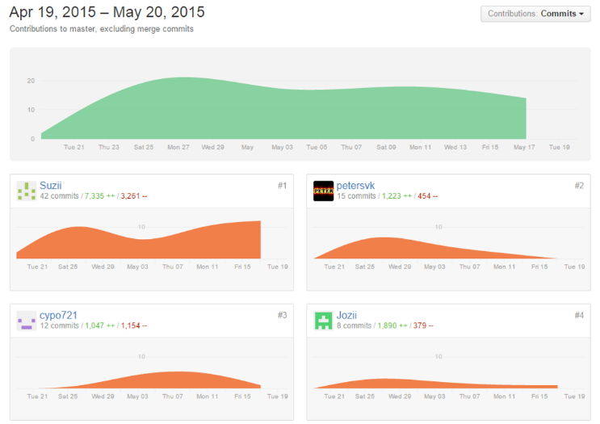
Organizácia

Slide 6
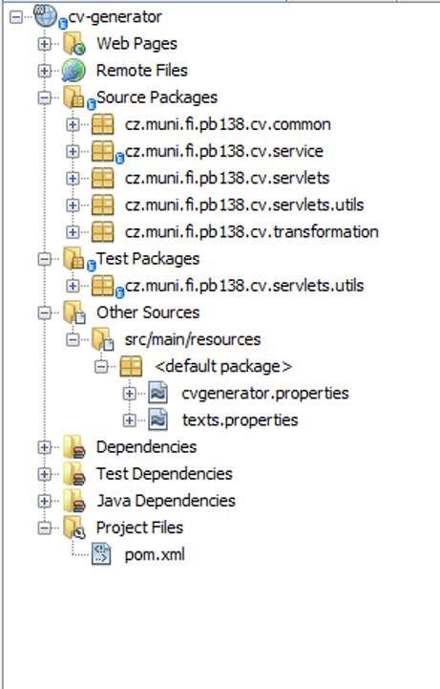
Organizácia
Java packages

Slide 7
Architektúra
Webové rozhranie
Servlety
UserService
CvService
Xml2Json & Json2Xml
XML Schéma
XSLT Transformácia
XML súbory

Slide 8
Konfigurácia
cvgenerator.properties
database.folder
latex.folder
SpringConfig.java
StartListener.java
Notes:
Spomenúť, že triedy sa o to nemusia starať.
Nutné na každom novom pc.
Vhodné aj na testovanie.

Slide 9
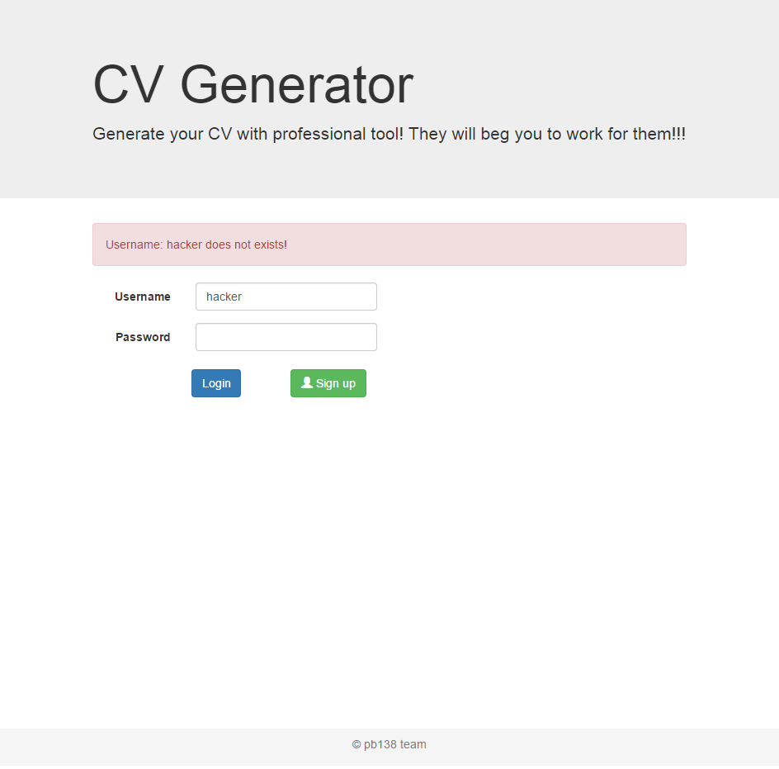
Frontend a servletová logika [Zuzana Dankovčíková]
Login page
JSP stránky
Bootstrap CSS
Responzívny dizajn
AngularJS
Dynamický obsah
Prihlasovanie užívateľov

Slide 10
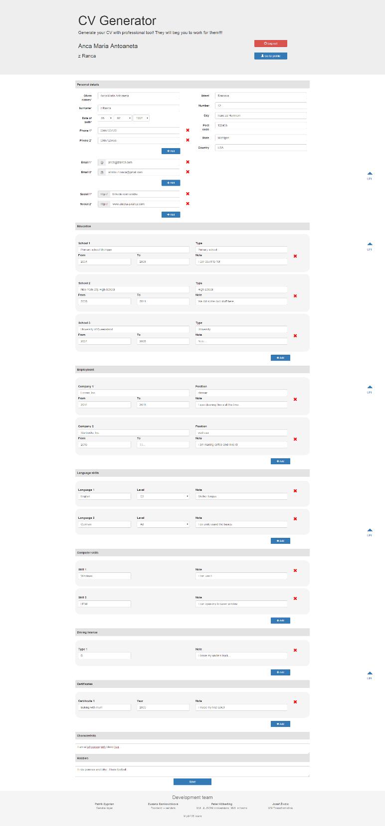
Edit page
AngularJS framework
Dynamický obsah
Jednoduché načítanie existujúceho životopisu
Validácia údajov HTML5 atribútmi a JavaScriptom
Inline nápoveda
Odosielanie JSON objektu na server

Slide 11
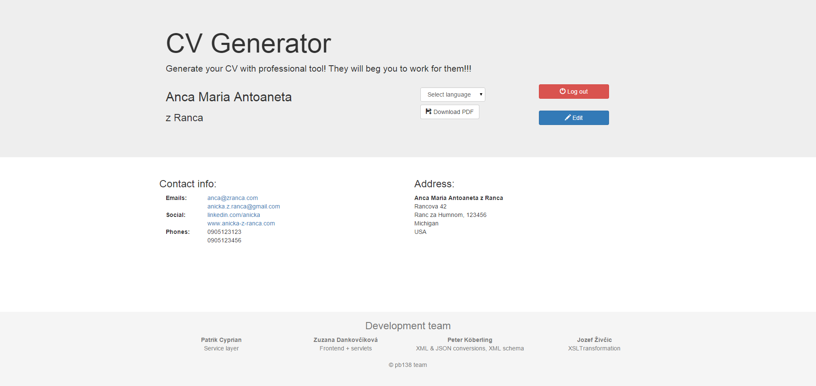
Profile page
Prehľad základný informácií
Stiahnutie PDF súboru
Užívateľ volí jazyk, ktorý má byť použitý pri generovaní

Slide 12
Servisná vrstva [Patrik Cyprian]
TODO

Slide 13
JSON & XML transformácie, XML Schéma [Peter Köberling]
TODO

Slide 14
XSLT Transformácia [Jozef Živčic]
TODO

Slide 15
Live demo

